Slide 1
深層学習を用いた好意と悪意を含む表現の可視化による 文章推敲支援
知能情報工学分野 博士前期課程2回生
1863001 庵翔太

Slide 2
目次
研究背景
関連研究
研究目的
読み手から好感を持ってもらえる文章
好意と悪意の表現の可視化による 文章推敲支援システム
文章推敲支援システムを用いた文章作成実験
推敲された文章の内容評価実験
まとめ

Slide 3
研究背景
文章での対話では、書き手の表情や細かい ニュアンスが伝わらないので 誤解が生じやすく相手の気分を害することがある
読み手の感情を考慮した文章を作成できれば 良好な人間関係を築くことができる

Slide 4
関連研究
文章校正を支援する研究
文章校正を支援する研究[1]はあるが 読み手の感情を考慮して文章の修正を支援するものはない
読み手の感情を予測する研究
ユーザの感情に応じて コンピュータがユーザを説得する対話システム[2]はあるが 対人のコミュニケーションを支援するものではない
好意と悪意を表す単語をもとに文章の修正を促す研究
単語辞書を用いて，好意や悪意を表す単語を可視化することで文章作成を支援する研究[3]はあるが，単語辞書に含まれる単語にしか対応できない
[1]板倉 由知, 白井 治彦, 黒岩 丈介, 小高 知宏, 小倉 久和:様々な文書を対象とした段落一貫性の解析, 情報処理学会研究報告自然言語処理(NL), Vol.192, No.9, pp.1-6 (2009)
[2]石川 葉子, 水上 雅博, 吉野 幸一郎, Sakti Sakriani, 鈴木 優, 中村 哲：感情表現を用いた説得対話システム, 人工知能学会論文誌, Vol.33, No.1, pp. 1–9 (2018)
[3]庵 翔太, 砂山 渡, 畑中 裕司, 小郷原 一智:良好な人間関係構築のための好意と悪意を表す単語の可視化による文章作成支援, 第32回人工知能学会全国大会論文集, 3F2-OS-12b-03 (2018)

Slide 5


研究目的
他人とのコミュニケーションを目的とした文章を
読み手に好感をもってもらえる 文章に推敲する支援を行う

Slide 6


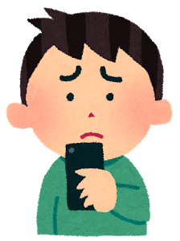
読み手に好感をもってもらえる文章
文章中の表現と読み手がもつ印象
「カッコいいね！」
文章の書き手
「頭悪いね！」
文章中の好意/悪意を表す表現が重要
Notes:
例えば，この書き手が，誰かにメールを送る

Slide 7
好意と悪意の表現の可視化による文章推敲支援システム
文章
好意と悪意の表現の可視化による 文章推敲システム
好意と悪意を表す単語の抽出
深層学習を用いた好意と悪意を表す文の抽出
深層学習による 好意を含む/含まないの判定
深層学習による
悪意を含む/含まないの判定
文章推敲支援インタフェース
好意と悪意を表す情報の可視化
文章の編集機能
好意と悪意を
表す単語と文の可視化
文の好意悪意度合表示
文章修正を促すメッセージ表示
文章の スコア表示
作成・修正した文章
ユーザ
Notes:
そこで，本研究では，好意と悪意の表現の可視化による文章推敲支援システムを提案

Slide 8
単語辞書による好意と悪意を表す単語の抽出
入力された文章から単語辞書に含まれている単語を抽出
＜用意した好意と悪意を表す単語辞書＞
好意を表す単語 | 悪意を表す単語
カッコいい，素晴らしい，素敵，優しい，爽やか，冷静，可愛い，頼もしい，大好き，愛してる，おめでとう，ご苦労様，お疲れ様，頑張れ，ドンマイ，ありがとう, etc… | 不細工，役立たず，意地悪，自己中心，情けない，無神経，下品，大嫌い，無理，面倒くさい，出来ない，やだ，ムカつく，手に負えない，ウザい，etc…
＜単語辞書の構築方法＞
Twitter上のツイートとリプライのデータ集合から
「喜び」または「悲しみ」を表すリプライの元ツイートに含まれる高頻度語を抽出

Slide 9
深層学習による好意と悪意を表す文の抽出
好意モデル・悪意モデルを学習し各文を判定
好意モデル：各文の好意を表す/表さないを判定
悪意モデル：各文の悪意を表す/表さないを判定
好意・悪意を表す度合いを0〜1の範囲で出力
0.5以上の文を好意・悪意を表す文として抽出
例：「君の発表素晴らしかったよ」
入力：文章中の各文
好意モデルによる判定
悪意モデルによる判定
「君の発表
素晴らしかったよ」
→0.73
出力：好意・悪意を表す文
「君の発表
素晴らしかったよ」
→0.11
「君の発表素晴らしかったよ」
→好意を表す文
Notes:
深層学習による好意と悪意を表す文の抽出は，好意を表す文を判定する好意モデルと，悪意を表す文を判定する悪意モデルを学習し，各文をそれぞれ判定することで行う．

Slide 10
深層学習による好意モデル/悪意モデルの学習
好意モデル
(好意を表す/表さない判定モデル)
学習データ：1362(内2割テストデータ)
構造：LSTM
悪意モデル
(悪意を表す/表さない判定モデル)
データ数：1038(内2割テストデータ)
構造：LSTM
パラメータ
エポック | 100 | 活性化関数 | ReLu
バッチサイズ | 256 | 最適化関数 | Adam
中間層数 | 1 | 学習率 | 0.001
ノード数 | 50 | L1_L2正則化 | 0.001
 |  | ドロップアウト | 0.5
パラメータ
エポック | 100 | 活性化関数 | ReLu
バッチサイズ | 256 | 最適化関数 | Adam
中間層数 | 1 | 学習率 | 0.001
ノード数 | 50 | L1_L2正則化 | 0.001
 |  | ドロップアウト | 0.5
精度 | Precison | Recall | F1
好意を表さない | 0.79 | 0.88 | 0.83
好意を表す | 0.85 | 0.75 | 0.80
平均 | 0.82 | 0.82 | 0.82
精度 | Precison | Recall | F1
悪意を表さない | 0.85 | 0.80 | 0.82
悪意を表す | 0.74 | 0.81 | 0.78
平均 | 0.81 | 0.80 | 0.80
Notes:
LSTM：深層学習の一種．時系列データを学習できる．
学習データ：Twitterから取得したユーザ間の対話データに人手でラベル付

Slide 11
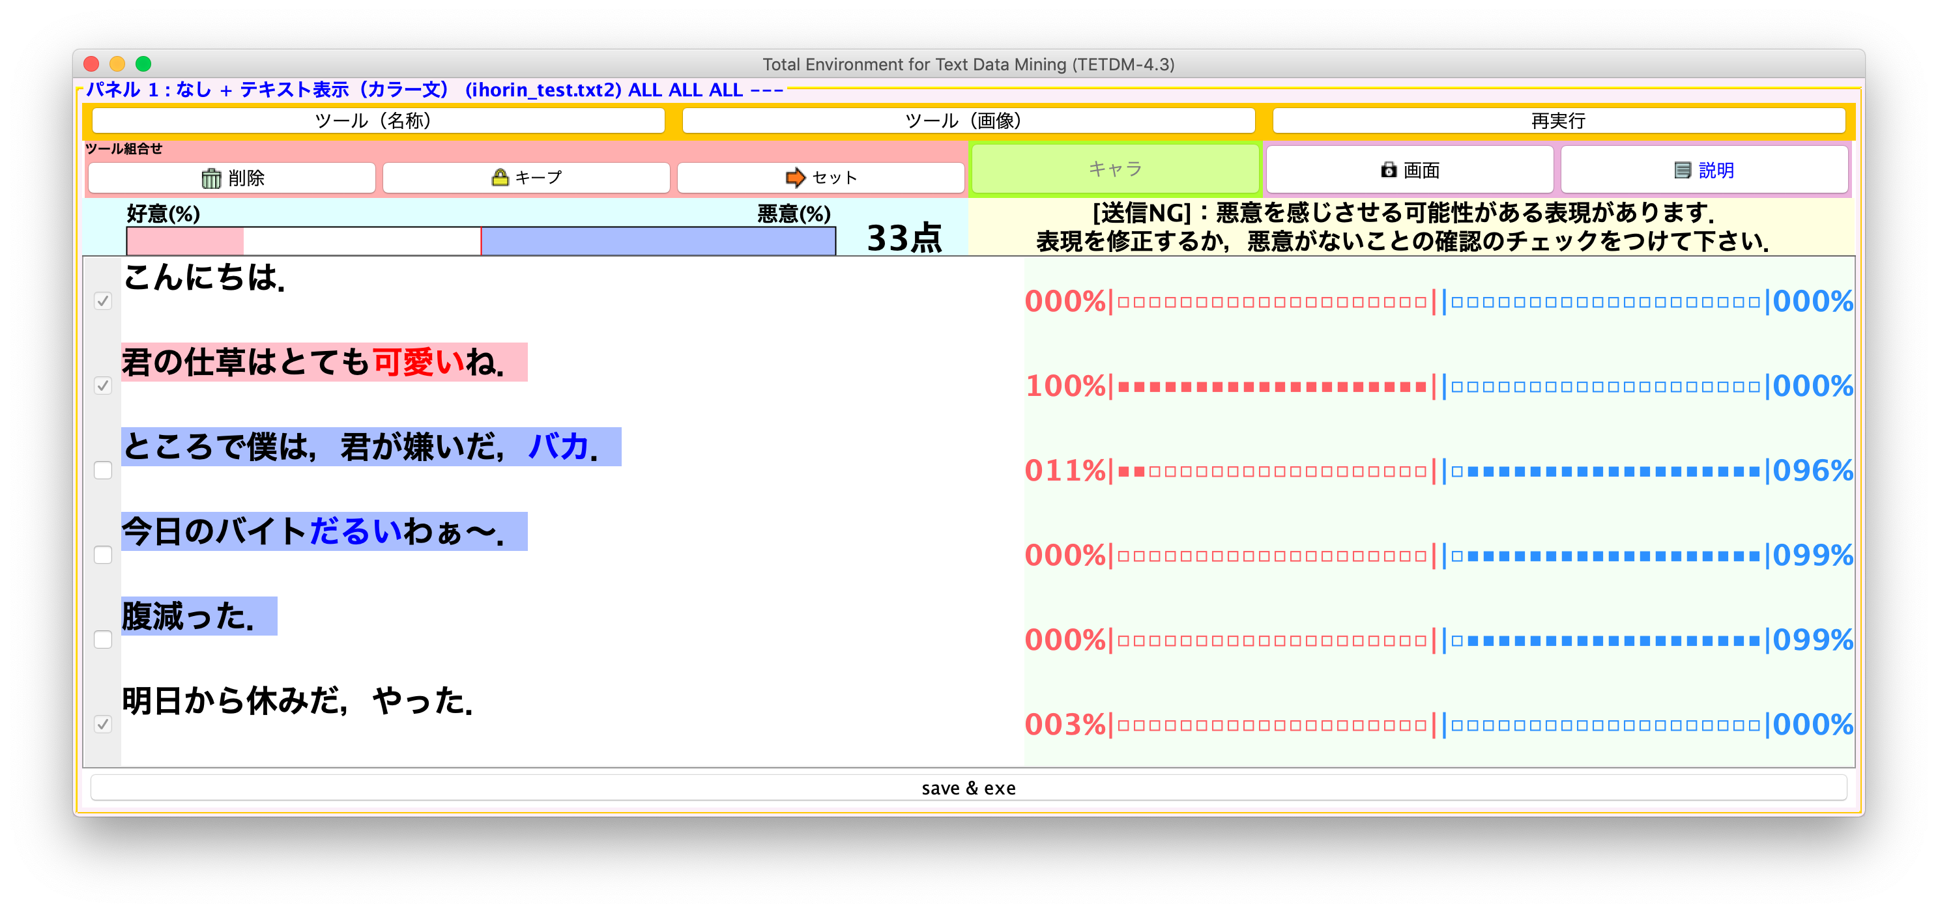
文章推敲支援インタフェース
文章のスコア表示
文章修正を促すメッセージ
好意と悪意を表す単語と文の可視化
文の好意悪意度合表示

Slide 12
好意と悪意を表す単語と文の可視化
好意を表す文：薄い赤でハイライト
好意を表す単語：赤文字で表示
悪意を表す文：薄い青でハイライト
悪意を表す単語：青文字で表示
Notes:
ユーザはこの領域で文章を修正できる

Slide 13
文の好意悪意度合い表示
好意
悪意
好意，悪意の度合い（深層学習モデルによる判定結果の数値）をパーセント形式で表示

Slide 14
文章修正を促すメッセージ表示
読み手に好感を持ってもらうための文章推敲の指針を表示
文章中に 悪意を表す単語や文が含まれている
YES
[送信NG]：悪意を感じさせる 可能性がある表現があります．
表現を修正するか，悪意がないことの確認のチェックをつけて下さい．
NO
文章中に 好意を表す単語や文が ３文以上含まれている
YES
NO
[送信微妙]：好意を感じさせる表現が少ないです．出来るだけ多く， 好意的な表現を追加して下さい．
[送信OK]：送信しても問題ありません． より多くの好意的な表現を追加して， 高得点の状態で送信しましょう．
14

Slide 15
文章のスコア表示
好意と悪意を含む文の割合を視覚的に表示
<点数の計算方法>
好意を表す文を含む割合が50%で100点（1％につき２点）
Notes:
文章推敲の目安としてもらう

Slide 16
文章推敲支援システムを用いた文章作成実験
実験課題：4つの状況におけるメールを作成してもらう
文章作成1回目：独力で作文(10分)
文章推敲1回目：独力で推敲(10分) 文章推敲2回目：文章推敲1回目の文章を提案システムを用いて推敲(10分)
被験者：理系大学生11名
 | 状況1(悪意) | 状況2(好意) | 状況3(悪意) | 状況4(好意)
メールの 送信相手 | 同じサークルの同性の先輩 | 同じ学科の 異性の先輩 | 同じ研究室の 同性の後輩 | 同じサークルの気になる異性
送信相手に ついて | 周囲の人に対し配慮が足りない | 周囲の評価が高く，貴方の憧れ | 普段から態度や言葉遣いに 難がある | 普段から仲の 良い友人
送信したい メール | 先輩に自分勝手な主張はやめてもらいたい | 先輩に感謝のお礼を伝え， もっと仲良くなりたい | 報告会での 態度の謝罪と，最低限の礼儀を指導したい | 友人に二人で 遊びに行く誘いのメールをしたい

Slide 17
文章推敲によって修正された文の数
単語辞書による好意・悪意を表す単語を用いない文単位での修正が多かった
深層学習の結果による文単位での好意・悪意表す文のハイライトが 文章推敲に活用された
Notes:
全被験者が，文章推敲2回目でシステムを用いて修正した文について，修正方法による内訳
グレー部分が推敲1回目〜2回目で修正されない文，それ以外はされた
単語辞書による単語単位の修正は黄色
それ以外の文単位での修正はオレンジ
単語辞書を用いない文単位での修正が全文に対して多かった
独力でたくさん修正ー＞システムでも結構修正（人間では見落としがある）
→独力での修正も同程度
→人間では気づきにくい
→指摘がないとそもそも修正する気にならない

Slide 18
文単位での文章修正の具体例
状況3(悪意)における被験者Bのメール
推敲1回目 | 推敲2回目
〇〇さんお疲れさま。 | 〇〇さんお疲れさま。
(中略) | (中略)
だから、研究で△△していくと良い結果に なると思うので是非考えてみてください。 | だから、研究で△△していくともっと良い結果になると思うので是非考えてみてください。
あと、〇〇さんはそんなつもりじゃないのかもしれないけど、報告会での態度が悪いと感じました。 | あと、〇〇さんはそんなつもりじゃないのかもしれないけど、態度をもう少し良くしてもらえるともっと仲良くなれると思います．
普段の態度をもう少し見直してなおしてほしいなと思っています。 | 削除
(後略) | (後略)
：悪意を表す文
：好意を表す文
：単語辞書で抽出した単語
単語辞書で抽出されていないが好意・悪意である文が 深層学習の結果によりハイライトされている
単語辞書で抽出できない好意・悪意を深層学習によって抽出することができた
Notes:
次に，文単位での修正の具体例
状況３における，ある被験者の
システムを用いない推敲1回目とシステムを用いた2回目のメール
悪意を含む文は青色
推敲1回目のメール，「態度が悪い」など単語で抽出できていないが悪意
単語辞書にある単語が使われていない
→単語辞書では好意，悪意を検出できない
深層学習で，うまく抽出，ハイライトできた．

Slide 19
推敲された文章の内容評価実験
実験課題：先の実験で推敲されたメールを自分が受け取った時に， 送り主に抱く好感度を7段階で評価してもらう
また，推敲1回目と推敲2回目のメール内の各文を比較し， どちらがより送り主に好感を抱くかを回答してもらう
被験者：理系大学生8名(先の実験の被験者とは異なる)
評価点 | 評価
7 | メールの送り主に，強く好感が持てる
6 | メールの送り主に，わりと好感が持てる．
5 | メールの送り主に，少し好感が持てる．
4 | メールの送り主に，特になんとも思わない
3 | メールの送り主には，少しだけ好感が持てない
2 | メールの送り主には，あまり好感が持てない
1 | メールの送り主には，全く好感が持てない

Slide 20
推敲されたメールの評価点
悪意を表す状況(1, 3)で大きく評価点が上昇
明示的に悪意を表す単語が使われていない悪意を表す文が修正できた
好意を表す状況(2, 4)ではわずかに評価点が上昇
推敲1回目の評価点が，悪意を表す状況に比べて1点程度高く， 独力でもある程度好意的な文になっていた
Notes:
こちらは，提案システムを用いない推敲1回目と提案システムを用いた推敲2回目の評価点の差を表す図
各状況において，システムを用いた推敲を行うことで，評価点が上昇
評価点の平均が6点以上にならなかった理由として
人がどのような内容に好意を抱くかは人によって異なるので，これ以上点数を上げるためには，より相手のことを知った上で，相手に合わせた表現が必要になると考えられる．
今回の実験は，相手が具体的な知り合いではなく漠然とした存在だった
やはいｒ実験なので，何が何でも好意を得たい，というわけではなかったかも

Slide 21
評価点が上昇したメール
状況1(悪意)における被験者Eのメール
推敲1回目(評価点4.0) | 推敲2回目(評価点5.4)
〇〇先輩、いつもお世話になっております、XXです。 | 〇〇先輩、いつもお世話になっております、XXです。
(中略) | (中略)
また、この場をお借りして申し上げますが、以前からサークル内で先輩の振る舞いに対し 少し苦情が出ています。 | また、この場をお借りして申し上げますが、以前からサークル内での先輩の振る舞いについて 相談をいくつか受けています。
(中略) | (中略)
重ね重ね失礼なことを述べましたが、 どうかご理解いただければと思います。 | 重ね重ね失礼なことを述べましたが、 どうかご理解いただければ幸いです。
以上、どうかよろしくお願いします。 | 以上、どうかよろしくお願いします。
：悪意を表す文
：好意を表す文
悪意：ネガティブな印象を与える「苦情」を「相談」に変えて表現
好意：「幸いです」を追加して，やや一方的な表現に柔らかさを追加
Notes:
評価点が上昇したメールについて説明

Slide 22
評価点が上昇しなかったメール
状況1(悪意)における被験者Aのメール
推敲1回目(評価点4.6) | 推敲2回目(評価点4.0)
〇〇様，お世話になっております，××です． | 〇〇様，お世話になっております，××です．
先日，ご連絡いただいた企画変更につきまして，部内で検討した結果， 変更せずに企画を行う事となりました． | 先日，ご連絡いただいた企画変更につきまして，部内で検討した結果， 変更せずに企画を行う事となりました．
大変申し訳ありませんが， ご理解の程よろしくお願いいたします． | 大変申し訳ありませんが， ご理解の程よろしくお願いいたします．
次回，企画するときは一緒に考えましょう！． | 次回，企画するときは一緒に考えましょうね！．
よろしくお願いします． | よろしくお願いしますね．
：悪意を表す文
：好意を表す文
「ね」をつけて柔らかくしたつもりが，上から目線になっていた
局所的な修正では，全体の印象は変わりにくい可能性がある
修正が促された時に，どう修正したら良いのかわからないこともある

Slide 23
まとめ
読み手に好感を持ってもらえる文章推敲支援 システムを構築し評価実験によりその効果を確認した
今後，修正が望まれる箇所に対して，修正案を提示できるシステムへの改良が期待される

Slide 24
研究業績
庵 翔太, 砂山 渡, 畑中 裕司, 小郷原 一智: 良好な人間関係構築のための好意と悪意を表す単語の可視化による文章作成支援, 第32回人工知能学会全国大会論文集, 3F2-OS-12b-03 (2018)
庵 翔太, 砂山 渡, 畑中 裕司, 小郷原 一智: 深層学習を用いた好意と悪意を含む表現の可視化による文章推敲支援, インタラクティブ情報アクセスと可視化マイニング研究会(第24回) (2020.3 発表予定)

Slide 25
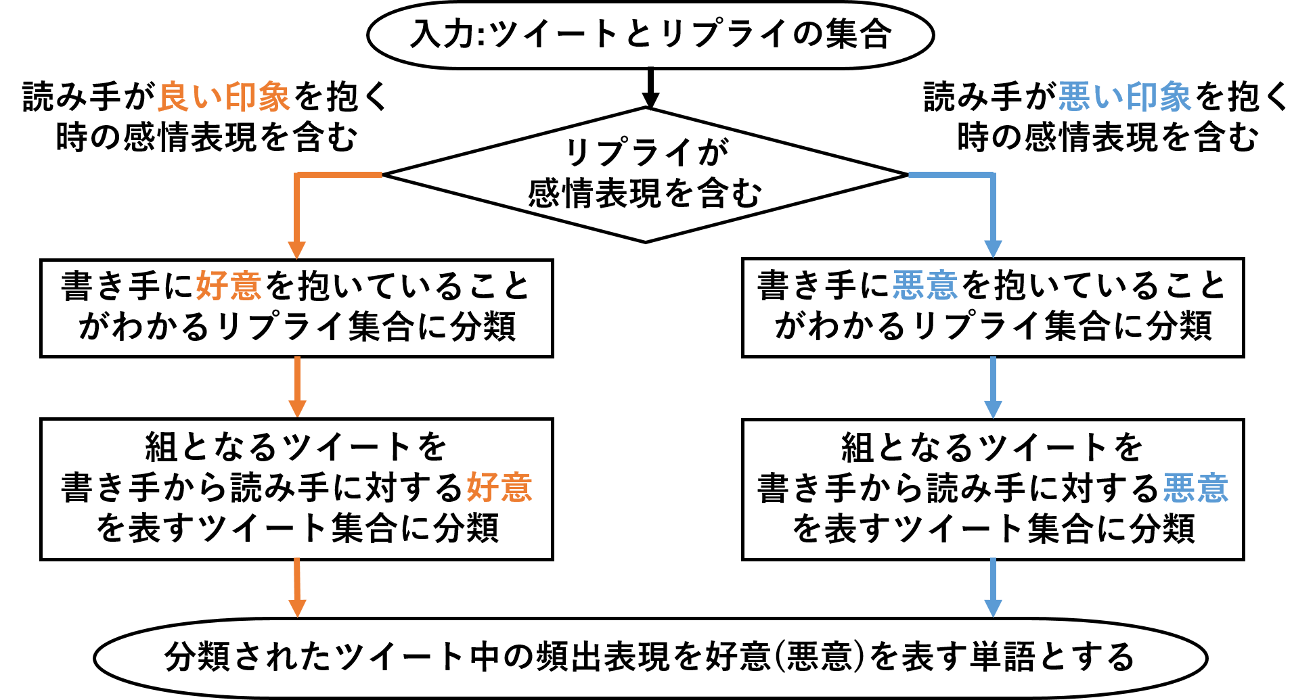
好意と悪意を表す単語辞書の構築方法
Twitter上のツイートとリプライを組として利用

Slide 26
読み手が書き手に対して抱く印象と感情表現
好印象 | 悪印象
嬉し，楽し，好き，幸せ | 悲し，嫌，残念，迷惑

Slide 27
好意と悪意を表す単語のジャンル

Slide 28
精度の定義
データ数 | 好意じゃない | 好意 | 合計
好意じゃない判定 | 124 | 17 | 141
好意判定 | 33 | 99 | 132
データ数 | 悪意じゃない | 悪意 | 合計
悪意じゃない判定 | 98 | 25 | 123
悪意判定 | 17 | 73 | 90

Slide 29
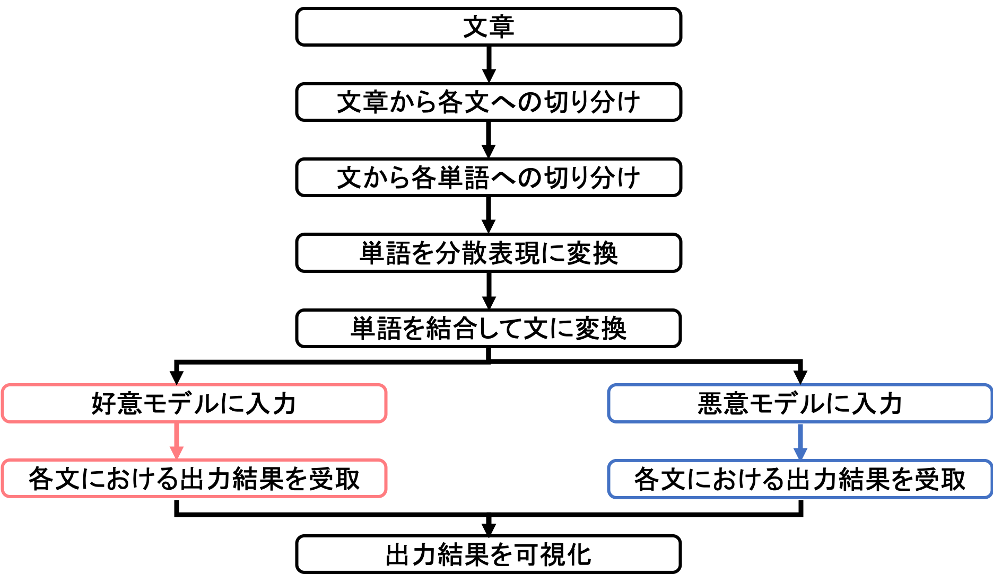
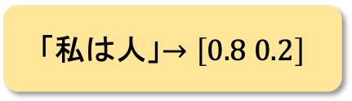
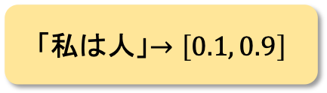
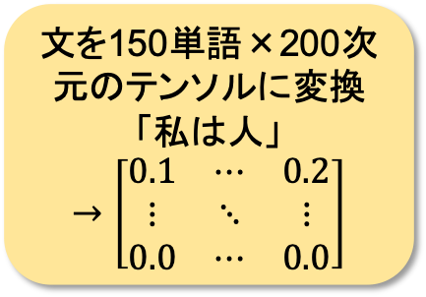
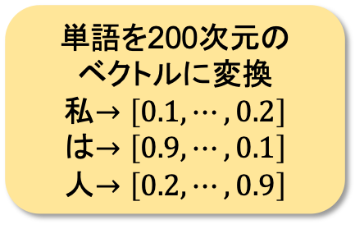
深層学習による好意・悪意を表す文の抽出
形態素解析を行う
「私は人」→「私/は/人」
単語を200次元の
ベクトルに変換
私$→\left[0.1,⋯,0.2\right]$
は$→\left[0.9,⋯,0.1\right]$
人$→\left[0.2,⋯,0.9\right]$
文を150単語×200次元のテンソルに変換
「私は人」
$$→\left[\begin{matrix}0.1 & ⋯ & 0.2 \\ ⋮ & ⋱ & ⋮ \\ 0.0 & ⋯ & 0.0\end{matrix}\right]$$
「私は人」$→\left[0.1, 0.9\right]$
「私は人」$→\left[0.8 0.2\right]$
Notes:
150単語に満たない場合は0で埋める

Slide 30
学習方法
学習するモデル
好意モデル：入力文が読み手に好意を与えるか/与えないか判定
悪意モデル：入力文が読み手に悪意を与えるか/与えないか判定
学習するデータ
Twitterから取得したユーザ間の対話データを人手でラベル付けしたもの
好意モデル：正例681件，負例681件
悪意モデル：正例519件，負例519件
ラベル付けの基準
好意モデル：メッセージをもらった時に嬉しい気持ちになるか/ならないか
悪意モデル：メッセージをもらった時に不快な気持ちになるか/ならないか

Slide 31
文章推敲のための編集機能
好意・悪意をハイライトする領域をエディタとして編集可能
悪意ハイライトに反して修正が不要と思う場合は文頭にチェック
チェックされた文は，悪意として扱われなくなる
Notes:
時間次第で省く

Slide 32
修正された文の数とその内訳
提案システムを用いた文章推敲実験
ハイライトが改善した
文の数
修正
された文

Slide 33
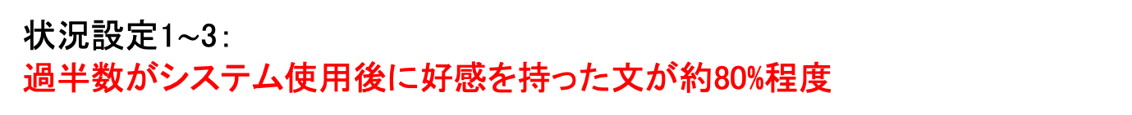
システム使用前後での文の評価
文単位での修正のうちシステム使用後の文に好感を持った人数毎の文の数
状況設定1$\sim$3：
過半数がシステム使用後に好感を持った文が約80%程度
状況設定4：
過半数がシステム使用後に好感を持った文が約50%程度
深層学習の結果によるハイライト機能や好意悪意度合い表示機能が
読み手に好感を与える文章推敲に寄与した
Notes:
２と４で何が違ったか

